Slide 1






Slide 2
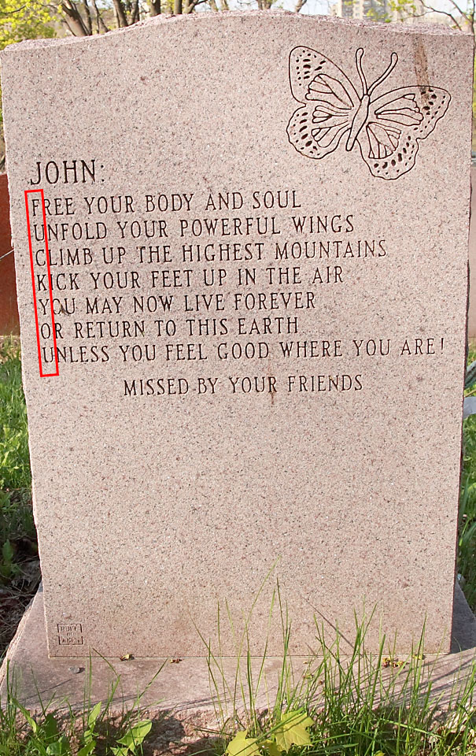

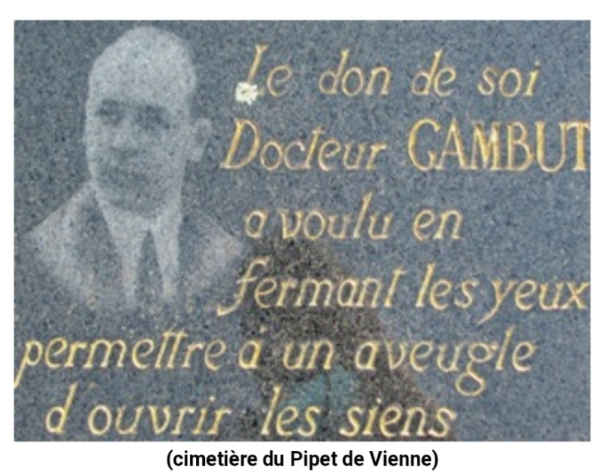

Slide 3
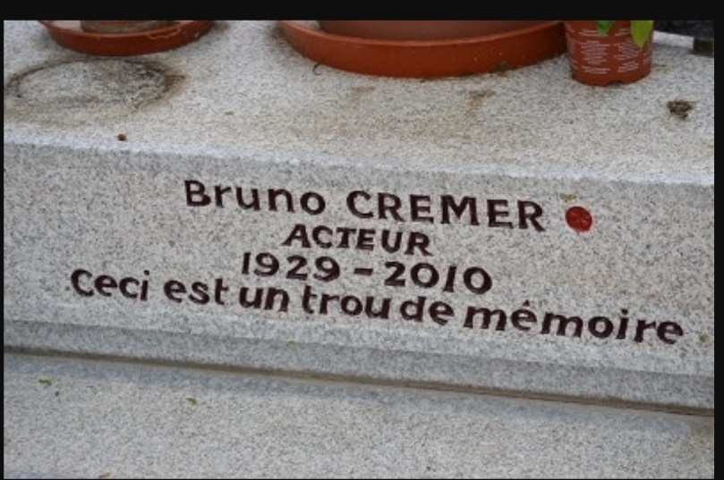
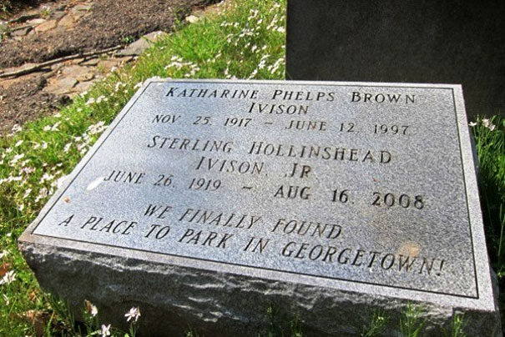
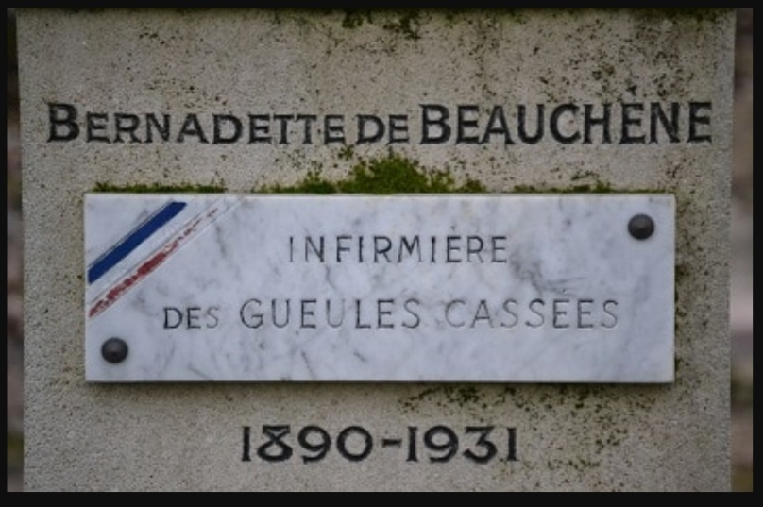
"Nous avons finalement trouvé une place où nous garer dans Georgetown !"

Slide 4
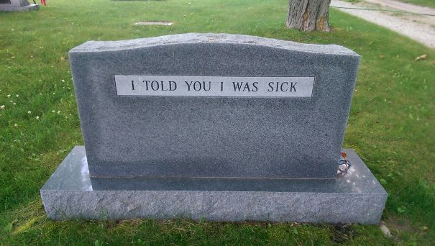
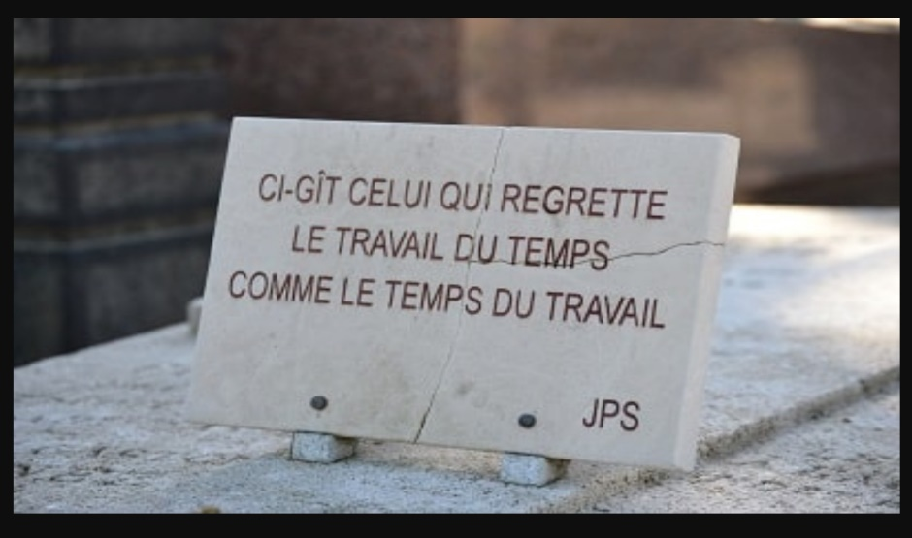
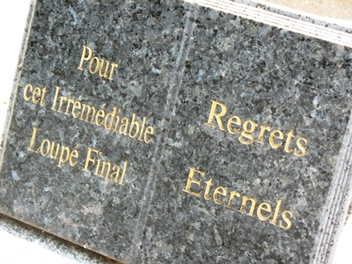
Groucho Marx (1890-1977)
Je vous l'avais bien dit que j'étais malade !

Slide 5
Voici donc quelques épitaphes célèbres et qui font relativiser ( un peu ) le trépas.
Baron de Selles (1566-1649)
Dieu fit Selles,
Dieu défit Selles,
Et aux vers mit Selles.
Louis XV le Bien-Aimé (1710-1774) :
Ci-gît Louis, ce pauvre Roi,
On dit qu'il fut bon... mais à quoi ?
Alphonse Allais (1854 - 1905)
Ci-gît Allais - sans retour.
Arman. Armand Fernandez (1928-2005)
« Enfin seul ! ».
Groucho Marx (1890-1977)
Je vous l'avais bien dit que j'étais malade !
J. du Lorens, France
Ci-gît ma femme : ho! qu'elle est bien!
Pour son repos et pour le mien.
Vu sur la tombe d'un dentiste:
"Ce fût la dernière cavité qu'il a remplie"
Pour Robespierre
“ Passant, ne pleure pas ma mort
Si je vivais tu serais mort. ”
Jacques de Lorens pour sa femme
“ Ci-gît ma femme : Oh ! Qu'elle est bien,
Pour son repos et pour le mien ! ”
Philippe Chastrusse, imprimeur et humoriste
“ Ici repose Philippe Chastrusse, imprimeur
La composition fût toute sa vie
et bien que son caractère incorrigible
le mît parfois à rude épreuve
il fit toujours bonne impression ”

Slide 6
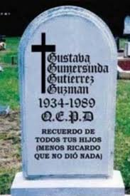
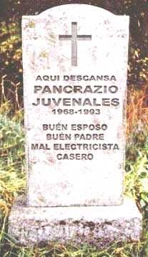
Ci-gît GUTIERREZ GUZMAN.
SOUVENIR de tes enfants ( sauf Ricardo qui n'a rien donné)
Ci-gît Pancrazio JUVENALES
Bon époux, bon père, mauvais électricien bricoleur...

Slide 7
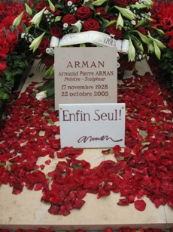
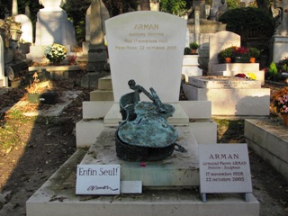
  Arman. Armand Fernandez (1928-2005) Cimetière du Père-Lachaise France
    « Enfin seul ! ».

Slide 8
Pour un banquier
“ La dernière échéance lui fut fatale ”
À ma belle mère
“ Si elle monte au Paradis
il n'y aura bientôt plus que deux enfers ”
À mon épouse
“ Elle ne voulait que mon bonheur
Sa mort l'a bien prouvé ”
“ Ci-gît ma femme, grâce à Dieu
Cette furie perpetuelle
Empoisonna ma vie.
Passant, écoute mon avis:
Avant qu'elle ne te querelle,
Quitte prudemment ces lieux. ”
Pour un avare
“ Ci-gît dessous ce marbre blanc
Le plus avare des hommes de Rennes
Qui mourut tout exprès le dernier jour de l'an
De peur de donner des étrennes ”
Au Père-Lachaise
“ À mon mari, mort après 1 an de mariage.
Sa femme reconnaissante ”
Pour un postier:
“ Parti sans laisser d'adresse ”
Épitaphe trouvée sur une urne funéraire:
"Paix à mes cendres: ne pas éternuer"
“ Ci-gît ma femme dans son écrin de terre;
Qui de sa vie n'a rien fait qu'à râler
Mes amis marchez sans bruit faire
De peur qu'elle ne se remette à jaser ”
Épitaphe trouvée dans un cimetière de Louisiane:
"Je reviens dans 5 minutes"

Slide 9
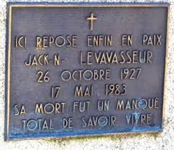
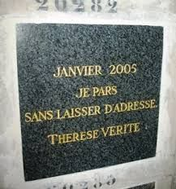
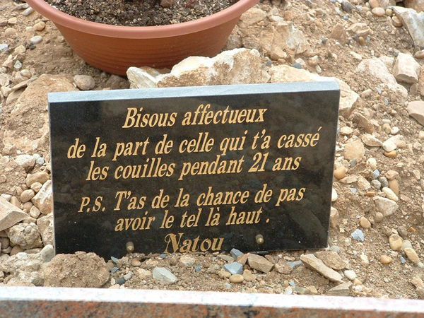
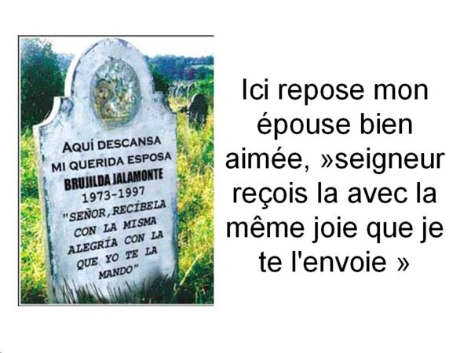
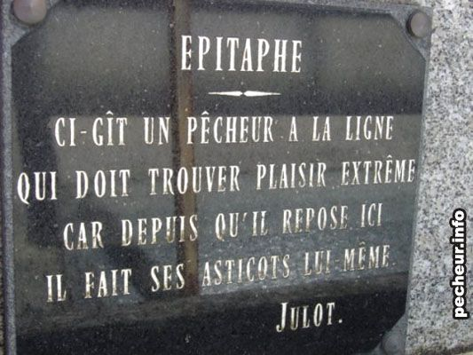

Slide 10
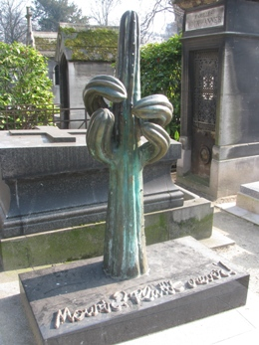
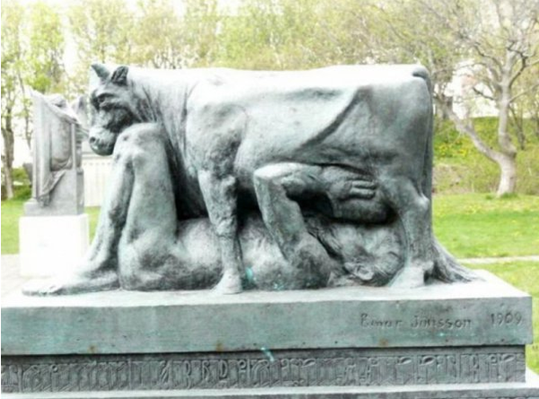
(Cimetière Montmartre)
  Tombe de Siné. L’épitaphe proclame : Mourir ? plutôt crever !

Slide 11
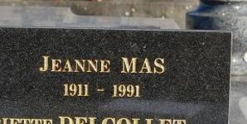
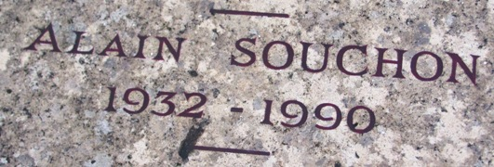
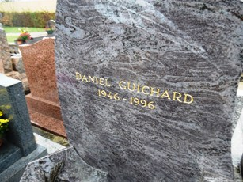
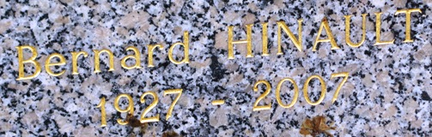
Les homonymes célèbres sont des grands classiques des cimetières. Le but n’est pas de tous les placer, seulement quelques uns, pour l’étrange impression visuelle qu’ils provoquent. Toutes ces illustrations sont évidemment authentiques et non trafiquées (je le précise car il en existe de cette sorte qui circulent sur le net).
(cimetière de Senlis, Oise)
(cimetière Beauferrier, Bergerac)
(cimetière du Perray-en-Yvelines)
(cimetière de Sorel-Moussel, Eure-et-Loire)

Slide 12
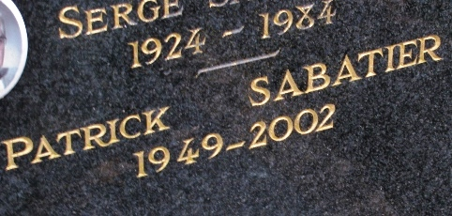
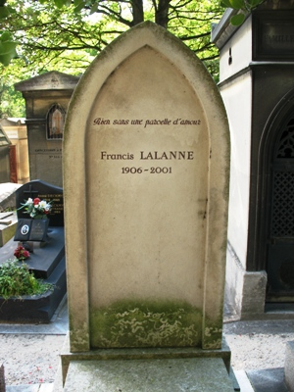
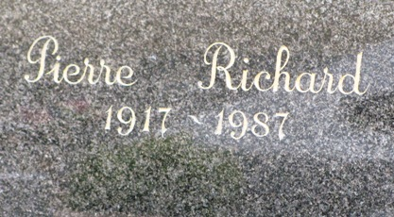
(cimetière Montmartre
(Père Lachaise)
(cimetière de Cauvigny, Oise)

Slide 13
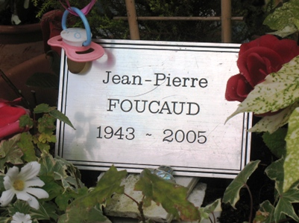
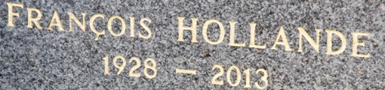
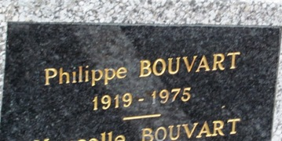
(cimetière Montmartre)
(cimetière Saint-Roch de Valenciennes, Nord)
Le dernier pour la route
« Mon préféré »
Je tiens à préciser que ce diaporama et fait pour divertir. Et quand aucun cas ces photos ne sont ma propriété, elles viennent du net ainsi que les commentaires.
(Cimetière de Quincy-Voisins)

Slide 14

A Bientôt…
Fait le :10 Février 2019

